Slide 1
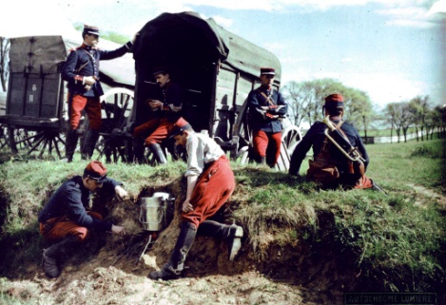
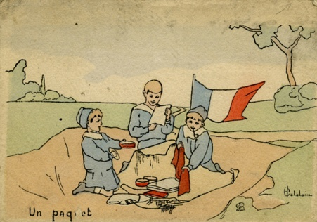
Le monde
En 1914
La 1ere guerre
mondiale
La guerre de
mouvement
Bilan
La victoire des
Alliés
La guerre de position

Slide 2
Le monde en 1914
Au début du XXe siècle, l’Europe est la région la plus riche du monde.
Cela entraîne de fortes rivalités économiques entre les puissances européennes qui se regroupent en 2 alliances défensives.
Triple Entente : France, Royaume-Uni et Russie
Triple Alliance : Allemagne, Autriche-Hongrie et Italie.
En 1914 l’Europe est surarmée.
Le 28 juin 1914, attentat
à Sarajevo, à cause du nationalisme et du jeu des alliances la guerre éclate (début août 1914), une guerre qui ne doit durer que quelques semaines…

Slide 3
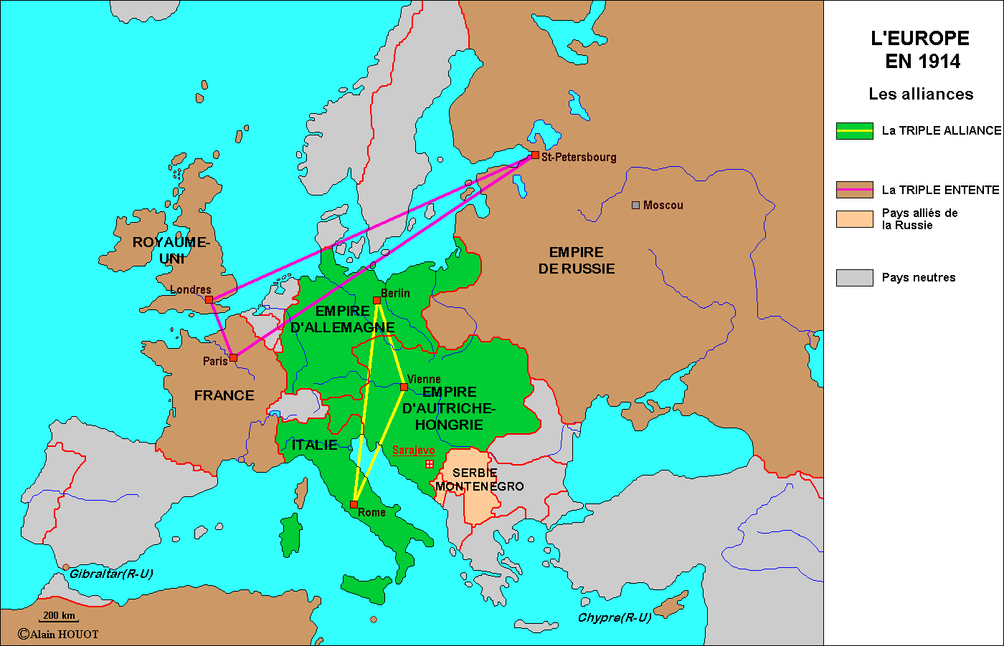

Slide 4
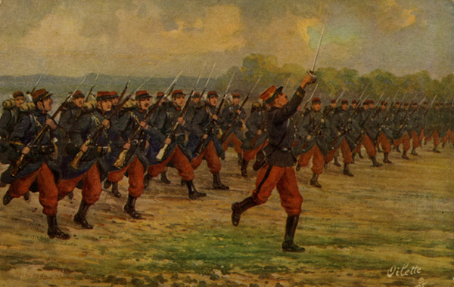
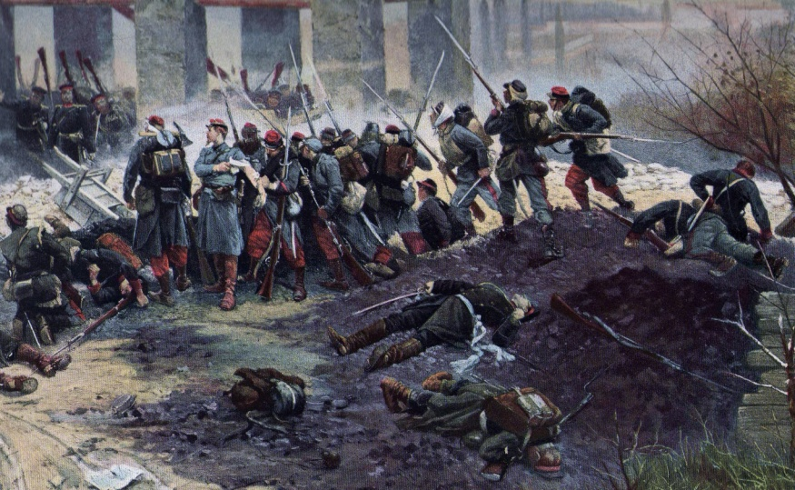
2° La guerre de mouvement
Il s’agit de prendre l’ennemi par surprise par une action très rapide et décisive.
Front Ouest :
Pour les Allemands l’objectif est de prendre Paris en 6 semaines, et sont bien prêts de réussir…
Septembre 1914, ils sont en effet aux portes de Paris, la bataille de la Marne sauve la France d’un miracle.
En 1915, le front va de la mer du Nord à la frontière suisse.
Front EST :
Les Russes sont écrasés à Tannenberg et ne doivent leur salut (provisoire) qu’à l’immensité de leur territoire (environ 42 fois la France).
Il faut se rendre à l’évidence, la guerre de mouvement est un échec, le conflit s’installe dans la durée.

Slide 5
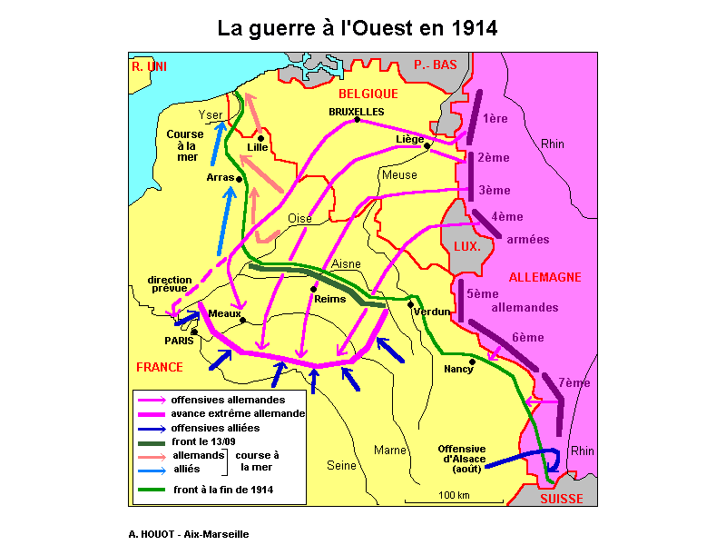

Slide 6
3° La guerre de position (1915/1917)
Définition : guerre d’usure pour réduire à néant les défenses ennemies (tranchées), comment ?
Par des bombardements massifs et par l’utilisation des premières armes de destruction massive, les gaz.
C’est une guerre totale et industrielle.
Verdun :
La plus grande bataille de l’Histoire, dure de février à décembre 1916, plus de 500000 morts.
Supériorité allemande mais les Français ne cèdent pas grâce à la voie sacrée. (4000 camions par jour)
Bilan : c’est une victoire française mais non décisive,
Les mutineries éclatent, des soldats refusent de monter à l’assaut, on ne veut plus être tué pour rien .
La Russie se retire du conflit début 1918,
En avril 1917, les USA déclarent la guerre à l’Allemagne , la guerre est alors vraiment mondiale.

Slide 7
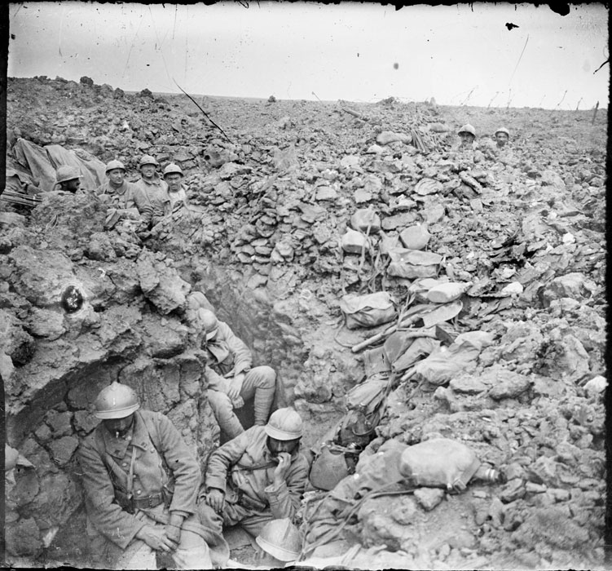
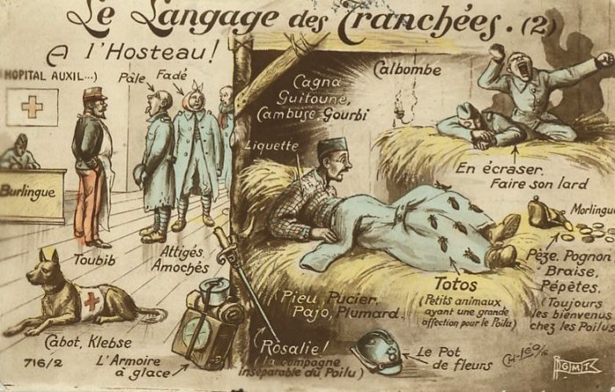
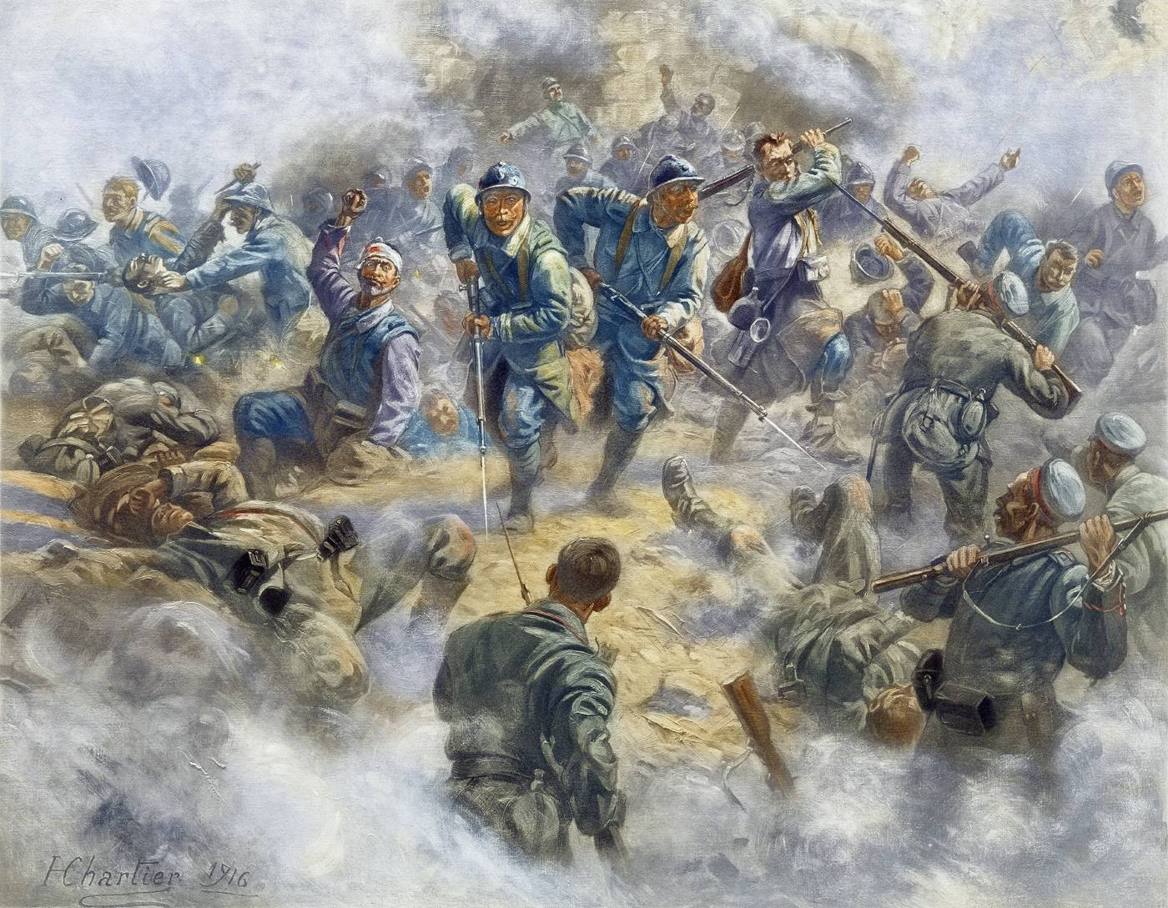

Slide 8
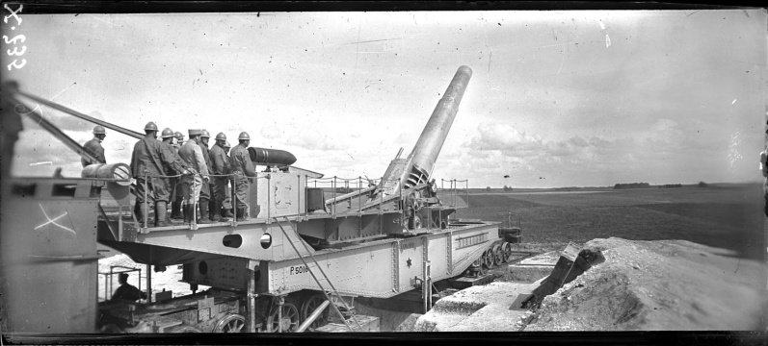
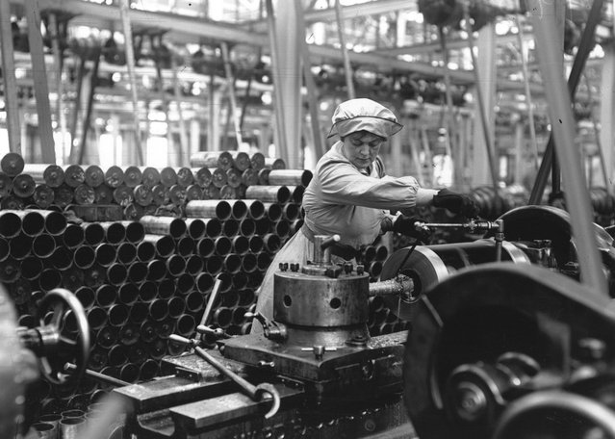
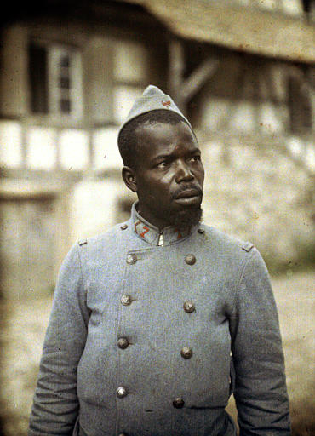
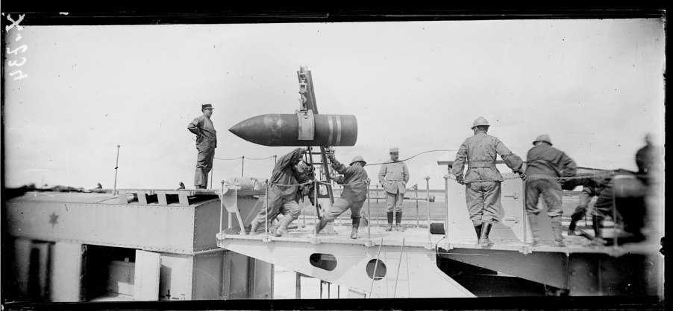
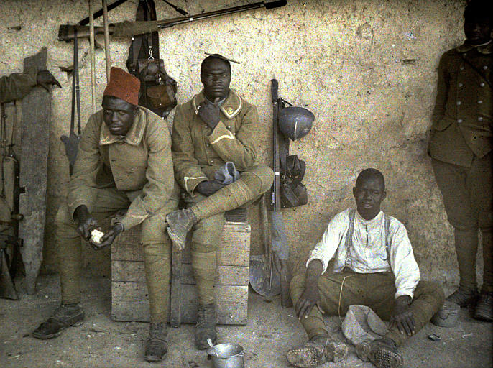

Slide 10
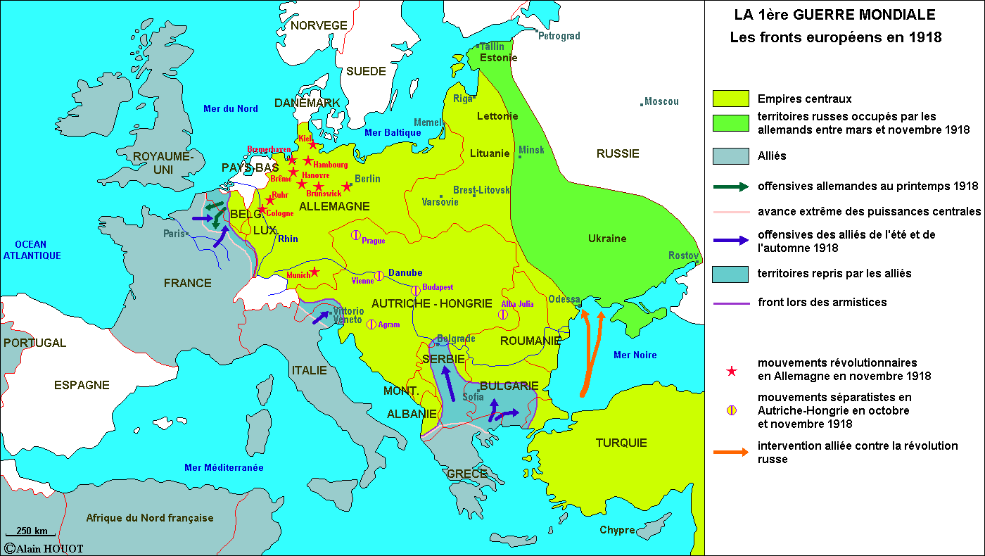
4° la victoire des Alliés (1918)
Triple Entente devient les Alliés: France, Royaume-Uni, USA et Italie (change de camp en 1915).
Triple Alliance : Empire d’Allemagne, d’Autriche-Hongrie et empire Ottoman (Turquie).
En mars 1918, pour les Allemands c’est l’attaque de la dernière chance car ils n’ont plus de réserve, en hommes et en ravitaillement.
Les Alliés se placent enfin sous un commandement unique, celui du maréchal Foch qui décide, avec clairvoyance, d’épuiser les Allemands et d’utiliser massivement sa puissance industrielle (premiers chars d’assaut par Renault).

Slide 11
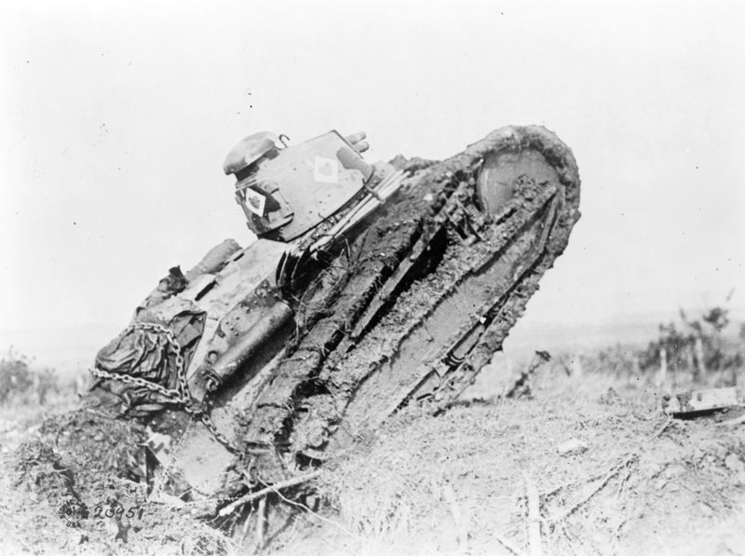
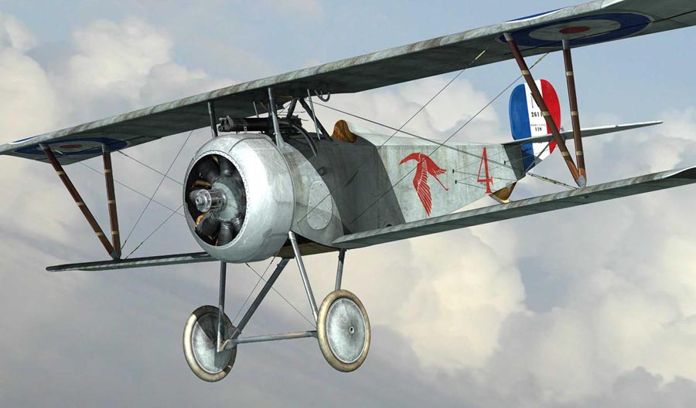
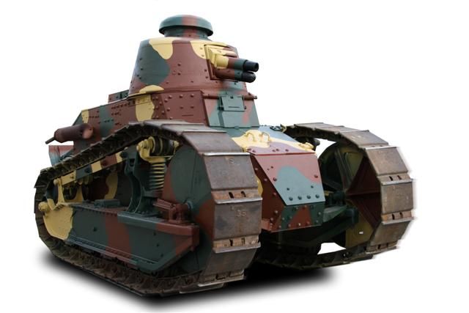
Des armes nouvelles
Qui permettent de
Gagner la guerre.

Slide 12
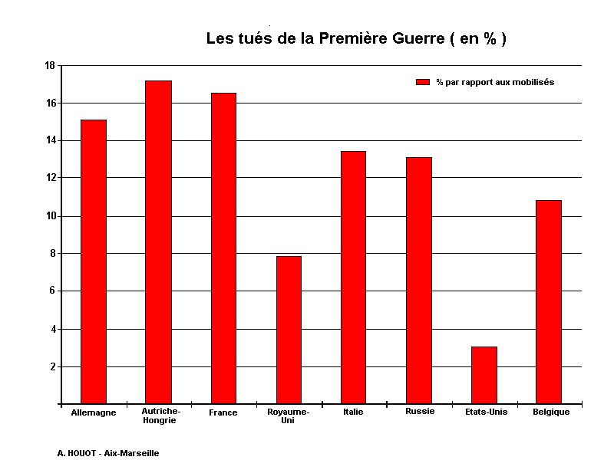
BILAN DU CONFLIT
Le bilan humain:
il est particulièrement catastrophique, entre 8 et 10 de morts, autant d’invalides,
de blessés graves dont le coût humain et financier sera colossal pour une Europe
totalement ruinée financièrement.
La France perd 1,4 millions de soldats, soit près de 20% de ses soldats…
Le bilan est aggravé par l’épidémie de grippe espagnole qui tue, en France, 400000
personnes et 20 millions dans le monde.
Nouvelle carte de l’Europe

Slide 13
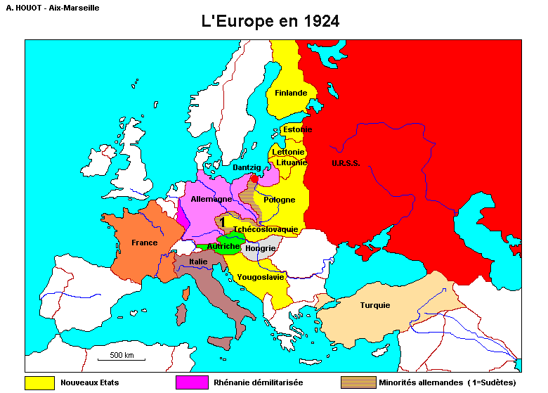
La nouvelle carte de l’Europe
Le traité de Versailles et celui de Saint Germain en Laye mettent fin
à la guerre (1919), mais en fait préparent la future en dessinant une nouvelle
Carte de l’Europe comportant de nombreux déséquilibres en Europe centrale.
Pour l’Allemagne, humiliée, ce traité est un « Diktat » et veut sa revanche.

